Slide 1
ВНПО “Ресурс”

ИНВЕСТИЦИОННОЕ
ПРЕДЛОЖЕНИЕ

Slide 2
ПРЕДЛОЖЕНИЕ : ПРОДУКТ
525 227 м²
1
114 056 м²
АРЕНДА ЗЕМЛИ
АРЕНДА ПОМЕЩЕНИЙ
4
2
114 056 м²
ПОКУПКА ПОМЕЩЕНИЙ
525 227 м²
ПОКУПКА ЗЕМЛИ
3

Slide 3
ПРЕДЛОЖЕНИЕ : ПРОДУКТ
525 227 м²
1
114 056 м²
АРЕНДА ЗЕМЛИ
АРЕНДА ПОМЕЩЕНИЙ
А так же всё вместе!…
4
2
114 056 м²
ПОКУПКА ПОМЕЩЕНИЙ
525 227 м²
ПОКУПКА ЗЕМЛИ
3

Slide 4
Преимущества объекта
The example text goes here with your own detailed summery. Loren opium dolor sit amen example text line.
1
2
3


Расположение
Площади
Энергия

Slide 5
1 : Расположение
237 км
168 км
от Москвы
от Смоленска
Трасса Минск
-
Москва

Slide 6
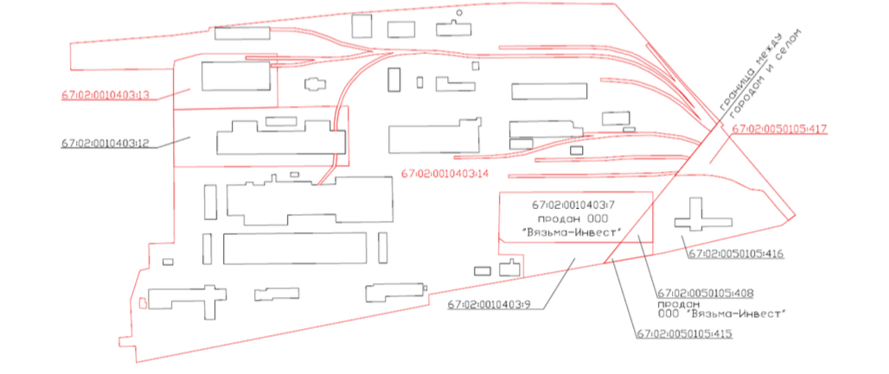
2 : Площади
114 056 м²
Общая площадь помещений
525 227 м²
Общая площадь земли

Slide 7
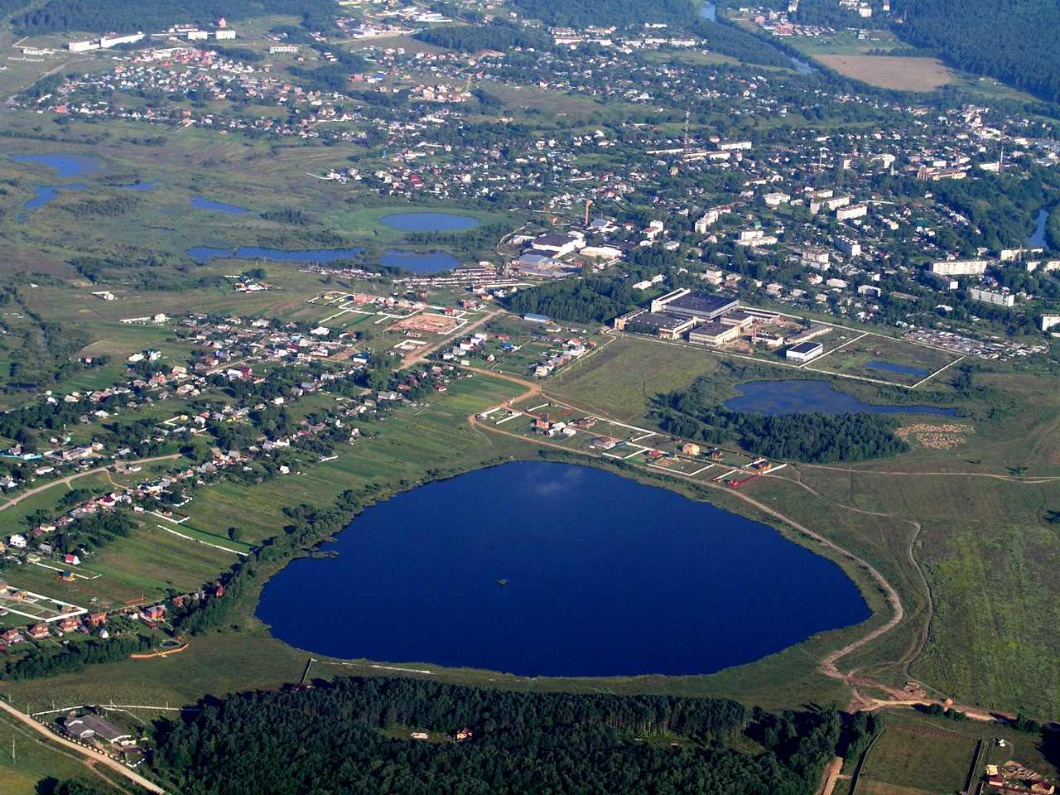
3. Электроэнергетика & Газообеспечение
Мощность трансформатора 2х40Мвт способна обеспечить половину города Вязьма
Давление газа на входе в ГРП 0,6 МПа

Slide 8
ж/д
4 000 м подъездных путей

Slide 9
Административное здание
Текущие арендаторы – современные производства

Slide 10
Кстати,

наиболее интересные проекты мы готовы соинвестировать вместе с вами!

Slide 11
ООО ВНПО «Ресурс»
16 лет на рынке
Тел.: +7 (48131) 5-90-04
Веб: http://vnporesurs.ru

Slide 12
16 лет на рынке

